Slide 1
과목_학년학기_단원 | suhi_p_0401_01
차시명 | 03 다섯 자리 수를 알아볼까요
파일명 | suhi_p_0401_01_0003
검토 | 담당
수학팀 | 김윤희
문서 HISTORY
번호 | 버전 | 문서 작성일 | 내용 비고 | 작성자 (내선번호) | 검토자
1 | V 1.0 | 2021.12.28 | 문서 발생 | 김예인
2 |  | 2021.12.30 | 문서 수정 | 김윤희
3 | V 2.0 | 2022.01.02 | 2차 검수 |  | 김예림
4 | V 2.0 | 2022.01.03 | 문서 수정 | 김윤희
5
6
7
8
9
10
11

Slide 2
학습 단계 | 파일명 | 페이지 정보 | 프레임 수 | 자료 형태 (동영상, 애니메이션, 노래)
 | suhi_p_0401_01_0003.html | 수학 익힘 10~11쪽 | 1 | Html5
총 프레임 수 |  |  | 1

Slide 3

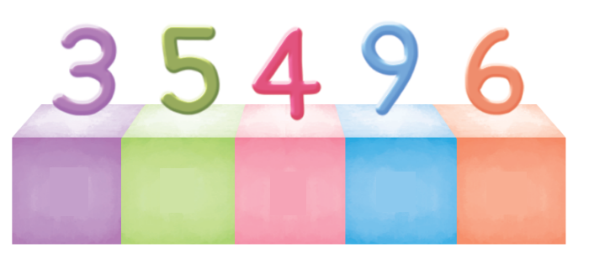


4-1
1. 큰 수
suhi_p_0401_01_0003
03 다섯 자리 수를 알아볼까요
Θ Description & Function
다섯 자리 수를 알아볼까요 │ 10~11쪽
3
5
개념 정리 페이지
개념 정리
1
2
4
6
#1
35496
만
천
백
십
일
삼만 오천사백구십육
35496＝30000＋5000＋400＋90＋6
삽화 파일명 | content.png 그림 내 텍스트는 지우고 새로 써주세요. 수학(박) 4-1 지도서\app\resource\contents_sub\lesson01\ops\ms_lesson01\images\ms_41_1_02_01_01

Slide 4






4-1
1. 큰 수
suhi_p_0401_01_0003
03 다섯 자리 수를 알아볼까요
Θ Description & Function
다섯 자리 수를 알아볼까요 │ 10~11쪽
3
5
풀 팝업창(다음 슬라이드)
풀이 확인 팝업창(#1 풀 팝업창 다음 슬라이드)
답 칸 클릭하면 답 나타남. 정답 확인 버튼은 정답 가리기로 토글 됨.
개념 정리
1
2
4
6
안에 알맞은 수를 써넣으세요.
10000이 9개
1000이 5개
100이 3개
10이 8개
1이 4개
이면
95384
입니다.
#2
#3
#1

Slide 5




4-1
1. 큰 수
suhi_p_0401_01_0003
03 다섯 자리 수를 알아볼까요
Θ Description & Function
<쌍둥이 문제 버튼 클릭 시 나타나는 화면>
활동지 다운로드 버튼. . 다운로드 되는 파일은 (4-1-1)수학익힘쌍둥이_03차시.hwp
답 칸 클릭하면 답 나타남. 정답 확인 버튼은 정답 가리기로 토글 됨.
안에 알맞은 수를 써넣으세요.
10000이 8개
1000이 3개
100이 2개
10이 6개
1이 0개
이면
83260
입니다.
#1
#2

Slide 6

4-1
1. 큰 수
suhi_p_0401_01_0003
03 다섯 자리 수를 알아볼까요
Θ Description & Function
다섯 자리 수를 알아볼까요 │ 10~11쪽
< 풀이 확인 클릭 시 나타나는 화면>
개념 정리
1
2
3
4
5
6
안에 알맞은 수를 써넣으세요.
풀이
10000이 9개
1000이 5개
100이 3개
10이 8개
1이 4개
10000이 9개 90000
1000이 5개 5000
이면
95384
입니다.
100이 3개 300
10이 8개 80
1이 4개 4
95384

Slide 7

4-1
1. 큰 수
suhi_p_0401_01_0003
03 다섯 자리 수를 알아볼까요
Θ Description & Function
다섯 자리 수를 알아볼까요 │ 10~11쪽
3
5
풀 팝업창(다음 슬라이드)
풀이 확인 팝업창(#1 풀 팝업창 다음 슬라이드)
답 칸 클릭하면 답 나타남. 정답 확인 버튼은 정답 가리기로 토글 됨.
개념 정리
1
2
4
6
빈칸에 알맞은 수나 말을 써넣으세요.
25873
이만 오천팔백칠십삼
75440
칠만 오천사백사십
64307
육만 사천삼백칠
#2
#3
#1

Slide 8
4-1
1. 큰 수
suhi_p_0401_01_0003
03 다섯 자리 수를 알아볼까요
Θ Description & Function
<쌍둥이 문제 버튼 클릭 시 나타나는 화면>
활동지 다운로드 버튼. 다운로드 되는 파일은 (4-1-1)수학익힘쌍둥이_03차시.hwp
답 칸 클릭하면 답 나타남. 정답 확인 버튼은 정답 가리기로 토글 됨.
빈칸에 알맞은 수나 말을 써넣으세요.
36914
삼만 육천구백십사
64902
육만 사천구백이
53190
오만 삼천백구십
#1
#2

Slide 9
4-1
1. 큰 수
suhi_p_0401_01_0003
03 다섯 자리 수를 알아볼까요
Θ Description & Function
다섯 자리 수를 알아볼까요 │ 10~11쪽
< 풀이 확인 클릭 시 나타나는 화면>
개념 정리
1
2
3
4
5
6
빈칸에 알맞은 수나 말을 써넣으세요.
25873
이만 오천팔백칠십삼
75440
칠만 오천사백사십
풀이
64307
육만 사천삼백칠
25873은 이만 오천팔백십삼이라고 읽습니다.
칠만 오천사백사십을 수로 나타내면 75440입니다.
64307은 육만 사천삼백칠이라고 읽습니다.

Slide 10

4-1
1. 큰 수
suhi_p_0401_01_0003
03 다섯 자리 수를 알아볼까요
Θ Description & Function
다섯 자리 수를 알아볼까요 │ 10~11쪽
3
5
풀 팝업창(다음 슬라이드)
풀이 확인 팝업창(#1 풀 팝업창 다음 슬라이드)
답 칸 클릭하면 답 나타남. 정답 확인 버튼은 정답 가리기로 토글 됨.
개념 정리
1
2
4
6
각 자리의 숫자를 보고 ㅁ 안에 알맞은 수를 써넣으세요.
만의 자리 | 천의 자리 | 백의 자리 | 십의 자리 | 일의 자리
4 | 2 | 6 | 7 | 9
40000
600
70
42679= + 2000 + + + 9
#2
#3
#1

Slide 11
4-1
1. 큰 수
suhi_p_0401_01_0003
03 다섯 자리 수를 알아볼까요
Θ Description & Function
<쌍둥이 문제 버튼 클릭 시 나타나는 화면>
활동지 다운로드 버튼. . 다운로드 되는 파일은 (4-1-1)수학익힘쌍둥이_03차시.hwp
답 칸 클릭하면 답 나타남. 정답 확인 버튼은 정답 가리기로 토글 됨.
각 자리의 숫자를 보고 ㅁ 안에 알맞은 수를 써넣으세요.
만의 자리 | 천의 자리 | 백의 자리 | 십의 자리 | 일의 자리
3 | 1 | 5 | 6 | 8
30000
500
60
31568 = + 1000 + + + 8
#1
#2

Slide 12
4-1
1. 큰 수
suhi_p_0401_01_0003
03 다섯 자리 수를 알아볼까요
Θ Description & Function
다섯 자리 수를 알아볼까요 │ 10~11쪽
< 풀이 확인 클릭 시 나타나는 화면>
개념 정리
1
2
3
4
5
6
각 자리의 숫자를 보고 ㅁ 안에 알맞은 수를 써넣으세요.
만의 자리 | 천의 자리 | 백의 자리 | 십의 자리 | 일의 자리
4 | 2 | 6 | 7 | 9
풀이
40000
600
70
42679= + 2000 + + + 9
42679에서는 4는 만의 자리이므로 40000을, 6은 백의 자리이므로 600을, 7은 십의 자리이므로 70을 나타냅니다.
42679＝40000＋2000＋600＋70＋9

Slide 13

4-1
1. 큰 수
suhi_p_0401_01_0003
03 다섯 자리 수를 알아볼까요
Θ Description & Function
다섯 자리 수를 알아볼까요 │ 10~11쪽
3
5
풀 팝업창(다음 슬라이드)
풀이 확인 팝업창(#1 풀 팝업창 다음 슬라이드)
답 칸 클릭하면 답 나타남. 정답 확인 버튼은 정답 가리기로 토글 됨.
개념 정리
1
2
4
6
다음이 나타내는 수를 써 보세요.
만 | 천 | 백 | 십 | 일
만 | 천 | 백 | 십 | 일
5 | 0 | 0 | 0 | 0
4 | 0 | 0 | 0 | 0
8 | 0 | 0 | 0
1 | 0 | 0 | 0
9 | 0 | 0
8 | 0 | 0
1 | 0
4 | 0
0
3
58910
41843
#1
#3
#2

Slide 14
4-1
1. 큰 수
suhi_p_0401_01_0003
03 다섯 자리 수를 알아볼까요
Θ Description & Function
<쌍둥이 문제 버튼 클릭 시 나타나는 화면>
1. 활동지 다운로드 버튼. . 다운로드 되는 파일은 (4-1-1)수학익힘쌍둥이_03차시.hwp
2. 답 칸 클릭하면 답 나타남. 정답 확인 버튼은 정답 가리기로 토글 됨.
다음이 나타내는 수를 써 보세요.
만 | 천 | 백 | 십 | 일
만 | 천 | 백 | 십 | 일
7 | 0 | 0 | 0 | 0
3 | 0 | 0 | 0 | 0
2 | 0 | 0 | 0
2 | 0 | 0 | 0
8 | 0 | 0
4 | 0 | 0
3 | 0
1 | 0
0
5
72830
32415
#2
#1

Slide 15
4-1
1. 큰 수
suhi_p_0401_01_0003
03 다섯 자리 수를 알아볼까요
Θ Description & Function
다섯 자리 수를 알아볼까요 │ 10~11쪽
< 풀이 확인 클릭 시 나타나는 화면>
개념 정리
1
2
3
4
5
6
다음이 나타내는 수를 써 보세요.
만 | 천 | 백 | 십 | 일
만 | 천 | 백 | 십 | 일
5 | 0 | 0 | 0 | 0
4 | 0 | 0 | 0 | 0
8 | 0 | 0 | 0
1 | 0 | 0 | 0
9 | 0 | 0
8 | 0 | 0
1 | 0
4 | 0
풀이
0
3
50000＋8000＋900＋10＋0＝58910
41843
40000＋1000＋800＋40＋3＝41843
58910

Slide 16


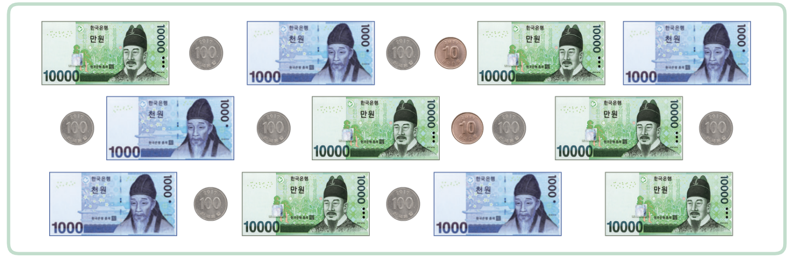
4-1
1. 큰 수
suhi_p_0401_01_0003
03 다섯 자리 수를 알아볼까요
Θ Description & Function
다섯 자리 수를 알아볼까요 │ 10~11쪽
3
5
풀 팝업창(다음 슬라이드)
풀이 확인 팝업창(#1 풀 팝업창 다음 슬라이드)
답 칸 클릭하면 답 나타남. 정답 확인 버튼은 정답 가리기로 토글 됨.
개념 정리
1
2
4
6
돈이 모두 얼마인지 써 보세요.
65820
원
#1
#2
#3
삽화 파일명 | bg.png 수학(박) 4-1 지도서\app\resource\contents_sub\lesson01\ops\ms_lesson01\images\ms_41_1_02_06_01

Slide 17
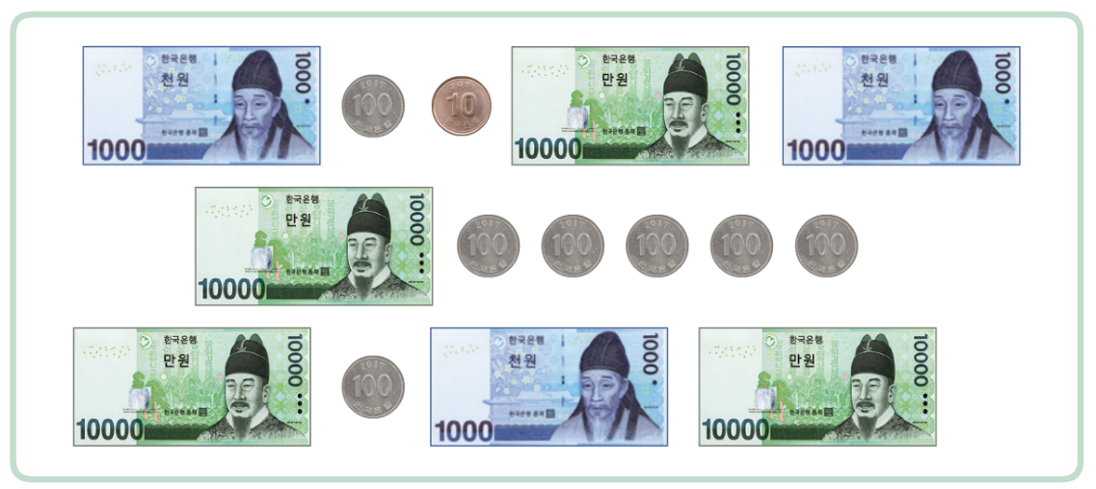
4-1
1. 큰 수
suhi_p_0401_01_0003
03 다섯 자리 수를 알아볼까요
Θ Description & Function
<쌍둥이 문제 버튼 클릭 시 나타나는 화면>
활동지 다운로드 버튼. . 다운로드 되는 파일은 (4-1-1)수학익힘쌍둥이_03차시.hwp
답 칸 클릭하면 답 나타남. 정답 확인 버튼은 정답 가리기로 토글 됨.
돈이 모두 얼마인지 써 보세요.
43710
원
#1
#2
삽화 파일명 | pop_01_bg.png 수학(박) 4-1 지도서\app\resource\contents_sub\lesson01\ops\ms_lesson01\images\ms_41_1_02_06_01

Slide 18
4-1
1. 큰 수
suhi_p_0401_01_0003
03 다섯 자리 수를 알아볼까요
Θ Description & Function
다섯 자리 수를 알아볼까요 │ 10~11쪽
3
5
< 풀이 확인 클릭 시 나타나는 화면>
개념 정리
1
2
4
6
돈이 모두 얼마인지 써 보세요.
풀이
6장
5장
8개
2개
60000 + 5000 +800 + 20 = 65820
65820
원
돈은 모두 65820원입니다.

Slide 19

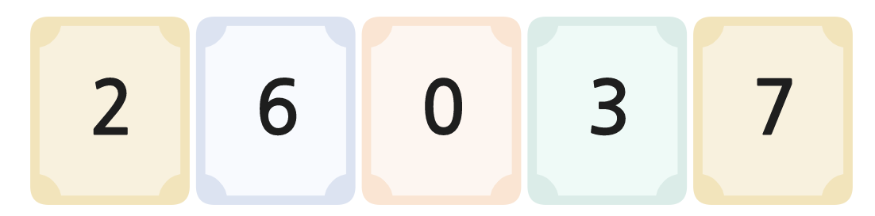


4-1
1. 큰 수
suhi_p_0401_01_0003
03 다섯 자리 수를 알아볼까요
Θ Description & Function
다섯 자리 수를 알아볼까요 │ 10~11쪽
3
5
풀 팝업창(다음 슬라이드)
풀이 확인 팝업창(#1 풀 팝업창 다음 슬라이드)
답 칸 클릭하면 답 나타남. 정답 확인 버튼은 정답 가리기로 토글 됨.
개념 정리
1
2
4
6
수 카드를 모두 한 번씩만 사용하여 만의 자리 숫자가 3인 가장 작은 다섯 자리 수를 만들고 읽어 보세요.
30267
삼만 이백육십칠
#2
#3
#1
삽화 파일명 | bg.svg 텍스트 지우고 위에 새로 써주세요. 수학(박) 4-1 지도서\app\resource\contents_sub\lesson01\ops\ms_lesson01\images\ms_41_1_02_07_01

Slide 20
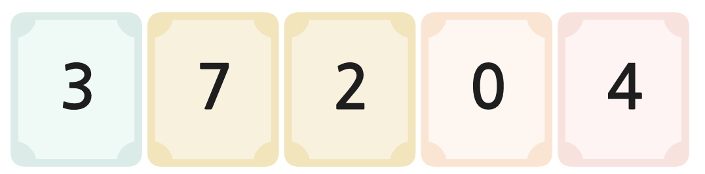
4-1
1. 큰 수
suhi_p_0401_01_0003
03 다섯 자리 수를 알아볼까요
Θ Description & Function
<쌍둥이 문제 버튼 클릭 시 나타나는 화면>
활동지 다운로드 버튼. . 다운로드 되는 파일은 (4-1-1)수학익힘쌍둥이_03차시.hwp
답 칸 클릭하면 답 나타남. 정답 확인 버튼은 정답 가리기로 토글 됨.
수 카드를 모두 한 번씩만 사용하여 만의 자리 숫자가 4인 가장 작은 다섯 자리 수를 만들고 읽어 보세요.
40237
사만 이백삼십칠
#1
#2

Slide 21
4-1
1. 큰 수
suhi_p_0401_01_0003
03 다섯 자리 수를 알아볼까요
Θ Description & Function
다섯 자리 수를 알아볼까요 │ 10~11쪽
3
5
< 풀이 확인 클릭 시 나타나는 화면>
개념 정리
1
2
4
6
수 카드를 모두 한 번씩만 사용하여 만의 자리 숫자가 3인 가장 작은 다섯 자리 수를 만들고 읽어 보세요.
풀이
먼저 만의 자리에 3을 놓습니다.
가장 작은 수부터 높은 자리에 차례로 놓으면 30267입니다.
30267은 삼만 이백육십칠이라고 읽습니다.
쓰기
30267
읽기
삼만 이백육십칠

